Slide 1

#node
#postgres
#passportjs
#jwt
#vue
#vuex
Christopher Praas, Martin List, Kristof Kind
03.12.2018

Slide 2
???

Slide 3






API
Frontend
Express

Slide 4
Wie gehen wir vor?

Slide 5
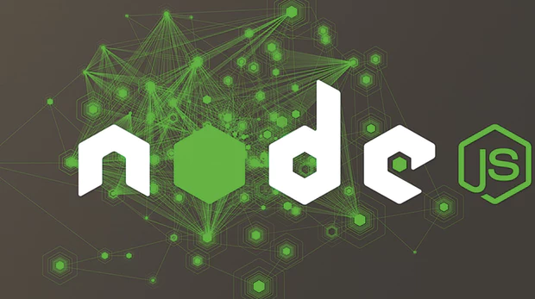
Vorgehen
Node.js
Download node.js [https://nodejs.org/en/download/]
Node.js

Slide 6
Vorgehen
Projekterstellung mit Vue CLI
npm install -g vue-cli
vue ui
Express generator
npm install express-generator -g
express testapp
Node.js
Vue CLI
Express

Slide 7
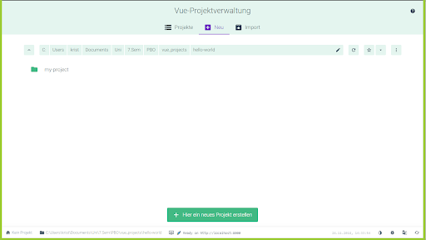

Slide 8
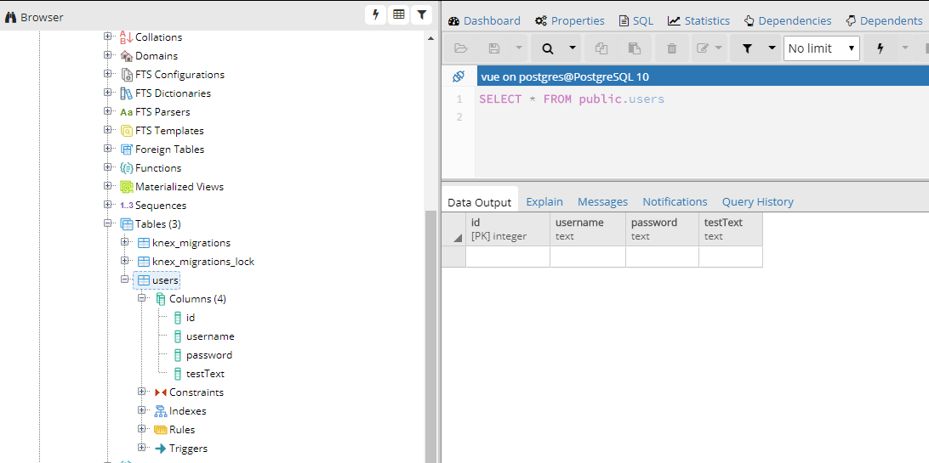
Vorgehen
PostgreSQL
Vue CLI
Node.js
PostgreSQL

Slide 9
Vorgehen
Dependencies (1)
Entweder über vue ui
Oder terminal über npm install [dependency]
Wir verwenden (auswahl)
Express → Framework für WebAPI
Knex → Query builder für SQL
Passport (-jwt)→ Authentication
Jsonwebtoken → Authentication
Axios → http client mit promises
Vue CLI
Node.js
PostgreSQL
Dependencies

Slide 10
Vorgehen
Dependencies (2)
npm install axios bluebird body-parser bootstrap-vue connect-history-api-fallback dotenv express http-errors jquery jsonwebtoken knex morgan passport passport-jwt pg secure-password vue-axios
Vue CLI
Node.js
PostgreSQL
Dependencies

Slide 11

Vorgehen
Passport
Authentifizierung für Express-basierte Web-Applikationen
Kernmodul stellt Infrastruktur zur Verfügung
Implementierung über Strategies
500+ Authentifizierungs-Methoden
username + password, Facebook, Twitter, JWT, OAuth
besitzen eigenes npm package
$ npm install passport
$ npm install passport-<strategy>
⚠️ Passwortspeicherung, Hashing werden nicht von Passport übernommen
Vue CLI
Node.js
PostgreSQL
Dependencies

Slide 12
Vorgehen
JSON Web Token
Access-Token welches verifizierbare Claims zwischen Client und Server ermöglicht (RFC 7519)
Besteht aus Payload, Header und Signature
⚠️ Codierte JWT lassen sich auslesen
Header + Payload sind Base64 kodiert und mit "." verbunden (= Message)
Signatur als HMAC über Message und geheimen Schlüssel
Vue CLI
Node.js
PostgreSQL
Dependencies
eyJhbGciOiJIUzI1NiIsInR5cCI6IkpXVCJ9.
eyJzdWIiOiIxMjM0NTY3ODkwIiwibmFtZSI6IkpvaG4gRG9lIiwiaWF0IjoxNTE2MjM5MDIyfQ.
SflKxwRJSMeKKF2QT4fwpMeJf36POk6yJV_adQssw5c

Slide 13
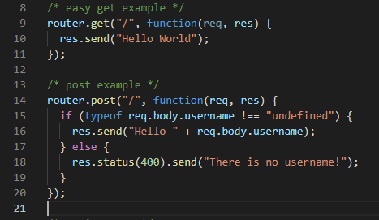
Vorgehen
API
API erstellen mittels express
Vue CLI
Node.js
PostgreSQL
Dependencies
API

Slide 14
Vorgehen
API
Knex init
knex migrate:make migration_name
knex migrate:latest --env production
knex migrate:rollback
Vue CLI
Node.js
PostgreSQL
Dependencies
API

Slide 15
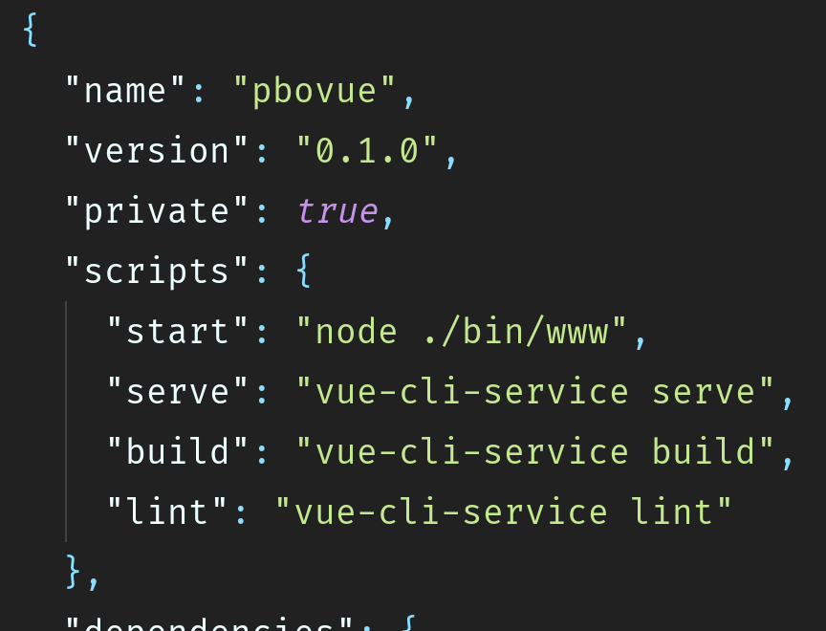
Vorgehen
API
Vue CLI
Node.js
PostgreSQL
Dependencies
API

Slide 16
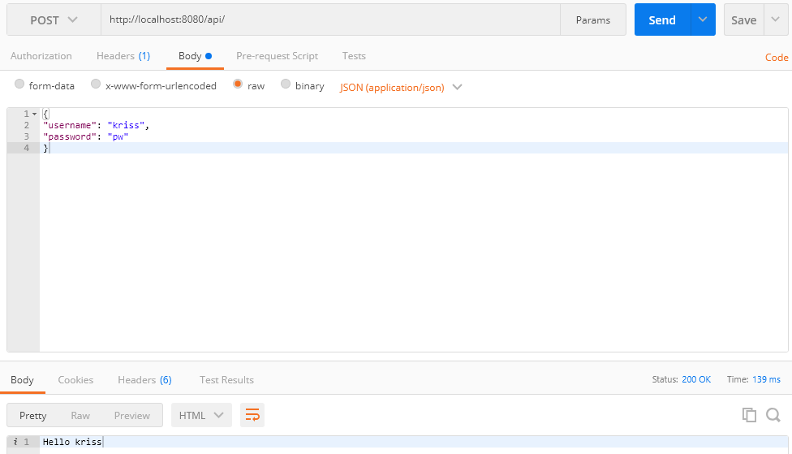
Vorgehen
API
Testen mittels Restlet oder Postman
Vue CLI
Node.js
PostgreSQL
Dependencies
API

Slide 17
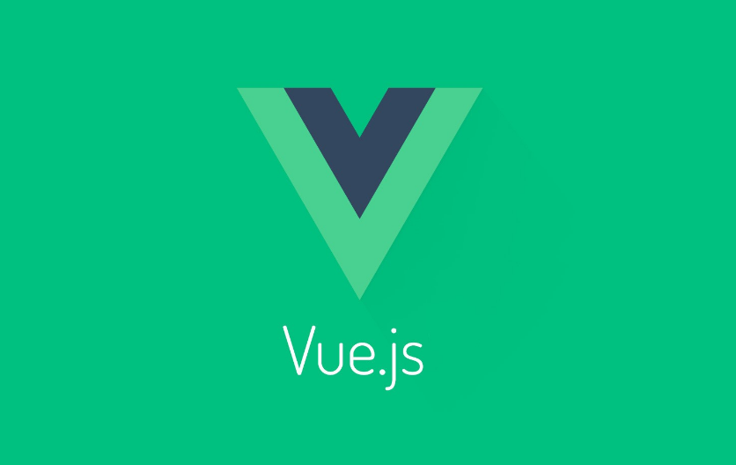
Vorgehen
Frontend
Vue CLI
Node.js
PostgreSQL
Dependencies
API
Frontend

Slide 18
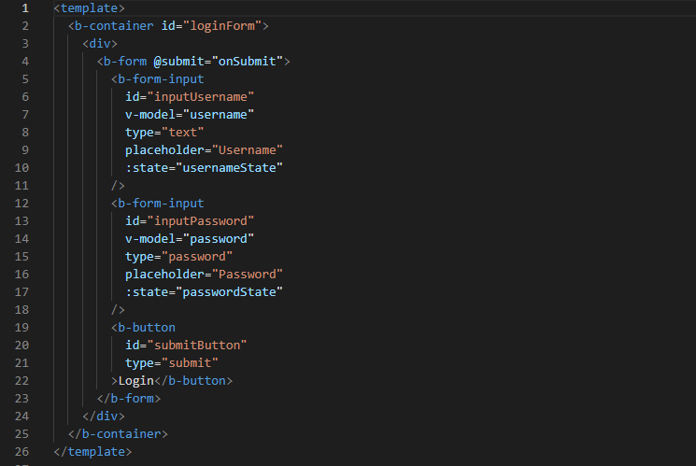
Vorgehen
Frontend
Vue CLI
Node.js
PostgreSQL
Dependencies
API
Frontend

Slide 19
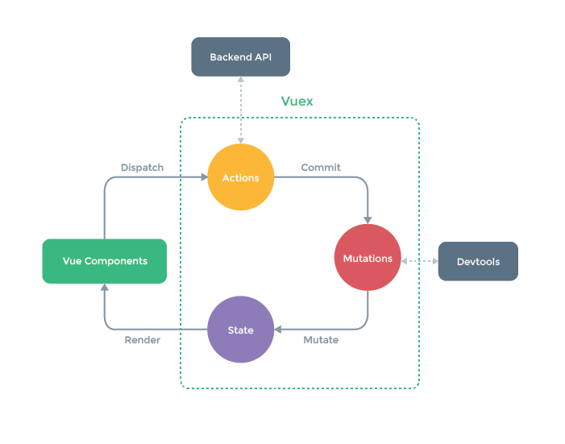
Vorgehen
Frontend - Vuex
Vue CLI
Node.js
PostgreSQL
Dependencies
API
Frontend
Vuex

Slide 20
Vorgehen
Quellcode
https://github.com/Schnitzel128/PBO-Vue
Vue CLI
Node.js
PostgreSQL
Dependencies
API
Frontend
Vuex
Quellcode

Slide 21
Vuehu!

